Slide 1
Naar scholen voor iedereen
Stand van zaken september 2025

Slide 2
Beleid
Praktijk
Advies Onafhankelijke Commissie Inclusief Onderwijs
Rapport Rekenhof over BuO
Visienota minister Demir
Consultatienota en Staten-Generaal
Pioniersscholen
Wat zien wij vandaag in onze scholen gebeuren?
Hoe pakken we dit als Katholiek Onderwijs Vlaanderen aan?
Transversale adviesraad
Plan van aanpak:
  Verkennen
  Aanlopen
  Pioniersnetwerken

Slide 3
Beleid
Rapport Onafhankelijke Commissie Inclusief Onderwijs: Naar scholen voor iedereen. Juli 2024
Rapport Rekenhof: Buitengewoon onderwijs: toegang en uitstroom. September 2024
Minister Demir:
Visienota stappenplan richting een inclusiever onderwijs. April 2025
Wordt verwacht: consultatienota, Staten-Generaal en pioniersscholen

Slide 4

Advies van de Onafhankelijke Commissie Inclusief Onderwijs: “Scholen voor iedereen”
“One track”-systeem in plaats van “two track”-systeem:
  Geen onderscheid meer tussen gewone en buitengewone scholen
  Einddoel: één inclusief onderwijssysteem tegen 2040
Einddoel: ‘Scholen voor iedereen’
  Kwaliteitsvol onderwijs
  Meer dan fysieke toegankelijkheid en ondersteuning
  Veilige leer- en leefomgeving
Drie leidinggevende principes:
  Onvoorwaardelijk inschrijvingsrecht: voor elke leerling in elke school
  Kennisrijk curriculum, minder individualisering, leerkrachten in hun kracht zetten
  De school staat niet alleen: belang van gedeelde verantwoordelijkheid, samenwerking in multidisciplinaire teams, structurele partnerschappen met welzijn en arbeid

Slide 5
Advies van de Onafhankelijke Commissie Inclusief Onderwijs: ‘Scholen voor iedereen’
Pioniersscholen ondersteunen om ‘scholen voor iedereen’ te worden:
  Nieuwe organisatiemodellen en vormen van samenwerking uitproberen (Randvoorwaarden? Drempels?)
  Coaching en begeleiding (PBD/leersteuncentrum)
  Ervaringen in kaart brengen om regelgeving aan te passen
Drie fases van telkens 5 jaar tot 2040:
  Voorbereidingsfase: pioniersscholen + onderzoek
  Overgangsfase: lessen uit de praktijk vertalen naar beleid en regelgeving
  Implementatiefase: alle scholen aan de slag
Belang van een convenant tussen politiek en onderwijsverstrekkers:
  Visie op lange termijn verzekeren
  Ondersteuning pioniersscholen
  Infrastructuur (onder meer in het kader van toegankelijkheid)

Slide 6
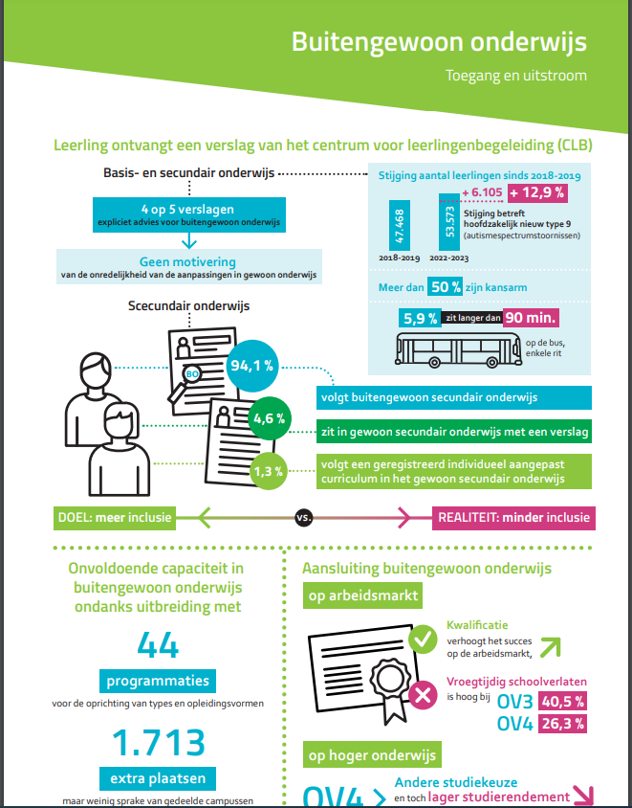
Rapport Rekenhof
September 2024
Buitengewoon
onderwijs:
toegang en
uitstroom

Slide 7

Minister Demir: visienota stappenplan richting een inclusiever onderwijs. April 2025
Deze visienota van minister Demir volgt op de gedachtewisseling met de Vlaamse Regering over:
  Het advies van de Onafhankelijke Commissie Inclusief Onderwijs
  Het rapport van het Rekenhof over de in- en uitstroom naar het buitengewoon onderwijs
Prangende problemen -> argumentatie waarom er meer nood is aan inclusief onderwijs
Systeemverandering nodig!
Strategisch traject
Pioniersscholen -> Proeftuinendecreet
Commissie voor attesteringen buigt zich over de types en inschaling van ondersteuning en zorg in verschillende domeinen van het leven
Consultatie-nota
Staten
Generaal
Strategie-
nota

Slide 8
Minister Demir: wat volgt nog?
Consultatienota over:
  De visie over waar we naartoe wensen te evolueren tegen 2040
  Concrete maatregelen om aan deze verandering te werken
  Strategie en tijdspad over een periode van 15 jaar
  Moet nog op de Vlaamse Regering komen - planning: september 2025
  Wordt nadien ter bespreking voorgelegd aan de Staten-Generaal en voor advies aan de Vlaamse Onderwijsraad, NOOZO en Vlaamse Raad Welzijn, volksgezondheid en gezin
Staten-Generaal:
  Brede consultatie van alle betrokken stake-holders
  Traject van meerdere dagen over vier maanden
Strategienota op basis van Staten-Generaal en adviezen
Pioniersscholen -> Proeftuinendecreet
  Kandideren vanaf januari 2026
  Start: september 2026
Notes:
Staten-Generaal: met afvaardiging van scholen en KathOndVla; in totaal ongeveer 100 deelnemers

Slide 9
Praktijk
Wat zien wij vandaag in onze scholen gebeuren?
Transversale adviesraad
Plan van aanpak

Slide 10
Wat zien we vandaag rondom ons gebeuren in Vlaanderen?
Sterke toename van het aantal leerlingen in het buitengewoon onderwijs:
  Algemene stijging met 13% op 4 jaar tijd
  Heel sterke stijging van het aantal kleuters in het buitengewoon onderwijs (37% op 10 jaar tijd)
Actueel capaciteitstekort in het buitengewoon onderwijs
Moeilijke relatie tussen diagnostiek en toegankelijkheid tot zorg en ondersteuning
Zoekend beleid inzake inclusie (van M-decreet 2014 naar Leersteundecreet 2023)
Zoekende scholen én inclusief sterke inspirerende praktijken
Sterke toename van het aantal leerlingen in de B-stroom
(beroepsonderwijs eerste graad secundair onderwijs)
Sterke toename van leerlingen DBSO met SOB
Sterke toename definitieve uitsluitingen
Zoekende ouders en leerlingen
Zoekende leersteuncentra en blijvende toename vragen voor leersteun
…

Slide 11
Stilstaan is geen optie!

Slide 12
Wat hebben we als Katholiek Onderwijs Vlaanderen te doen?
naar een heldere horizon in 2040
Notes:
Hiermee gaan we mee met het tijdspad van de Onafhankelijke Commissie Inclusief Onderwijs en het tijdspad van de overheid – minister Demir

Slide 13
Transversale adviesraad
Afgevaardigden uit de directiecommissies en adviesraden gewoon basisonderwijs, gewoon secundair onderwijs, buitengewoon onderwijs, leersteuncentra, CLB, hoger onderwijs, ouders
Traject 2024-2025 over de actualisering van onze visie op inclusief onderwijs en ‘Scholen voor iedereen’
Verderzetting traject in 2025-2026

Slide 14
Transversale adviesraad
Conclusie traject 2024-2025:
  Scholen voor iedereen: zo maximaal mogelijk voor iedereen
    Bepaalde leerlingen (klein aantal) hebben doorgedreven aanpak nodig
    (o.a. omwille van veiligheid en erg specifieke expertise)
    Waar (nog) geen consensus over is: dezelfde ‘school’poort voor iedereen vs. aparte setting voor kleine groep
    In de toekomst moet weliswaar de gesegregeerde groep VEEL KLEINER zijn
  Het gaat over recht op onderwijs voor IEDEREEN
  De woorden ‘iedereen’ en ‘school’ moeten ten gronde worden uitgeklaard
Instrumenten:
  Dialoognota -> link met nieuw leerplan basisonderwijs / Kennisrijk Curriculum
  Begeleiding

Slide 15
Naar een heldere horizon
We streven naar het realiseren van het leerrecht voor alle leerlingen, ook voor hen die hindernissen ervaren in hun schoolloopbaan, vanuit een gezamenlijke verantwoordelijkheid om alle leerlingen veilig mee te nemen in een kwaliteitsvol, zorgbreed en kansenrijk onderwijs.
De principiële horizon:
Vanuit onze christelijke inspiratie, onze waarden - geloof – hoop en liefde - en ons pedagogisch project kiezen we voor een transitie naar één inclusief onderwijssysteem met een heldere horizon in 2040.

Slide 16
De weg er naar toe? PROCES
Deze principiële horizon verhoudt zich tot een complexe realiteit waar verschillende actoren, perspectieven en discussiepunten aanleiding kunnen geven tot verschillende keuzes. We organiseren ons hierop door met verschillende snelheden rekening te houden.
Actuele complexe realiteit in de school
Verkenning
Aanloop
Pionier
Principiële horizon

Slide 17
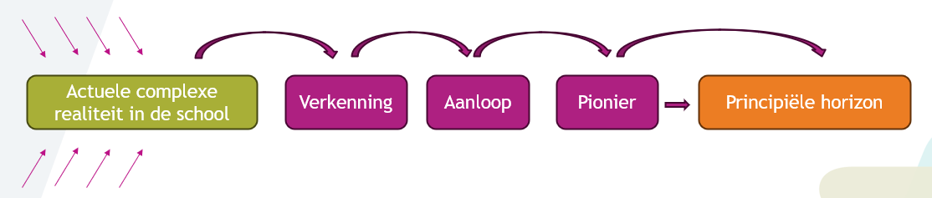
De weg er naar toe?
Plan over 15 jaar
  2025 – 2030
  2030 – 2035
  2035 – 2040
Verkenningsfase – aanloopfase – pioniersfase
  Dialoogtekst ondersteunend in elke fase
Aansluiten bij visienota Demir:
  2025-2026:
    Aanloopfase ifv pionieren (Demir) / Pioniersnetwerken KathOndVla
    Link met Kennisrijk Curriculum
  2026-2027: eerste pioniersscholen (Demir)

Slide 18




Verschillende startposities zijn mogelijk:
Mogelijke thema’s:
  Handicap/beperking
  Gender/geaardheid/geslacht
  Etnisch culturele diversiteit
  Opleidingsniveau
  Armoede/sociale klasse en sociale mobiliteit
  Taal
  Religie
  Migratiestatus
  Leeftijd
  Leerlingen zonder school of die maar beperkte tijd welkom zijn op school
  …
Vertaald naar de begeleidingspraktijk/vragen/casuïstiek van scholen/netwerk:
  IAC/GC en onverkort inschrijvingsrecht
  Gelijke onderwijskansen
  Gedrag, herstelgericht werken
  Omgaan met definitieve uitsluiting
  Diversiteits-responsieve scholen
  B-inspired
  Anderstalige nieuwkomers
  Ongekwalificeerde uitstroom
  Onwettige afwezigheden
  …
Notes:
Verschillende startposities zijn mogelijk om te gaan verkennen, aanlopen of pionieren, maar inclusie is steeds de onderstroom (volgende dia) én horizon (dia daarna)

Slide 19
Drie leidinggevende principes: zie dialoognota
We kiezen resoluut voor kwaliteitsvol onderwijs. Een kennisrijk curriculum (goed onderwijs) is daarbij essentieel.
We gaan uit van een gezamenlijke verantwoordelijkheid, samenwerking in multidisciplinaire teams en structurele partnerschappen met andere onderwijspartners, Welzijn en Arbeid.
We onderschrijven het onvoorwaardelijk inschrijvingsrecht voor elke leerling in elke school. We nuanceren dit slechts voor een kleine groep leerlingen met heel specifieke noden die een specifiek aanbod en/of aanpak nodig hebben.
  Richtinggevende principes voor aanlopers
  Leidende principes voor pioniersnetwerken

Slide 20

Inclusie als onderstroom
Waar willen we naartoe?
inclusie als brede onderstroom
de inclusieve school als sterke bedding
maatregelen en interventies als ‘tools’ om alle leerlingen veilig mee te nemen en kwaliteitsvol onderwijs te bieden
Notes:
Bron Annet De Vroey

Slide 21
Wat hebben we als Katholiek Onderwijs Vlaanderen te doen?
naar een heldere horizon
over ‘scholen voor iedereen’,
geïntegreerd met een bredere visie rond schooluitval

Slide 22
Minister Demir
Pioniersscholen:
  Samenwerking tussen gewoon, buitengewoon onderwijs en leersteuncentrum
  Kandideren vanaf januari 2026
  Starten in september 2026
  Proeftuinendecreet
  Ondersteuning door expertisecentrum
Katholiek Onderwijs Vlaanderen
Verschillende snelheden:
  Verkennen via de dialoognota en professionaliseringsaanbod tag SVI
  Aanlopen:
    Aan de slag met de dialoognota
    En/of voorbereiden voor pioniersfase
    Verschillende startposities mogelijk
  Pioniersnetwerken: intensief traject met regie op lokaal niveau, netwerk van verschillende scholen en partners
    Intensieve procesbegeleiding vanaf september 2026
Aanvraagformulier voor begeleiding
  Timing: zo snel mogelijk
Procesbegeleiding
Notes:
Pioniersfase = pioniersscholen Demir (samenwerking tussen gewoon ond., BuO en LSC moet) en/of pioniersnetwerken KathOndVla (verschillende mogelijke startposities, samenwerking tussen verschillende scholen, onderwijspartners, welzijn en werk

Slide 23
De weg er naar toe: TIMING
2040
1/9/2024
1/9/2025
1/9/2026
2030 – 2040 ………………
Verkenning
Aanloop
Actuele complexe realiteit in de school
implementatie
Principiële horizon
Pioniersnetwerken KathOndVla
Pioniers vanuit eigen initiatief
Voorbereidings- fase
Pionier Demir

Slide 24

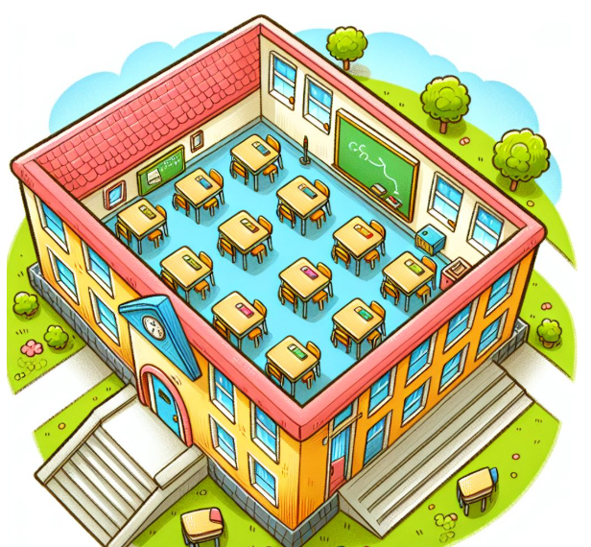
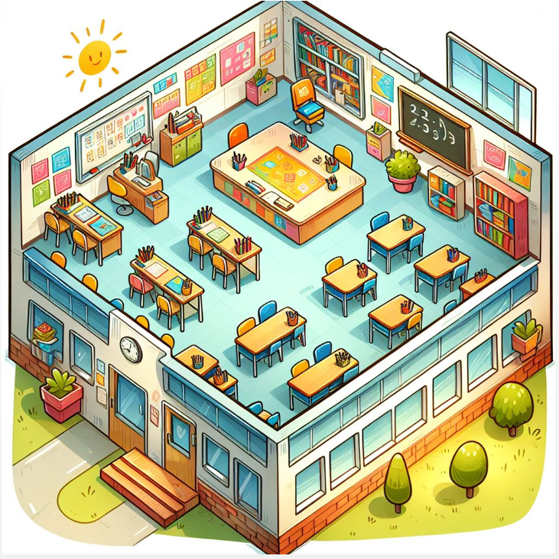

De derde kamer…
"een ruimte die niet van de één of van de ander is, maar een nieuwe ruimte die je samen vormgeeft.“
In deze derde ruimte gaat het niet om het aanpassen van de één aan de norm van de ander, maar om gezamenlijk onderhandelen en creëren,
zodat iedereen kan leren en floreren. Het is een plek waar verschillen mogen schuren, en waar juist in die frictie waardevolle leerervaringen ontstaan

Slide 25

Samen sterk – voor alle leerlingen!

